Slide 1









北师大版九年级全一册（2024）
第十六章 永恒的探索_宇宙和粒子
16.4设计节能环保小屋
北师大版九年级物理16.4《设计节能环保小屋》同步练习题（全文约1200字）
一、填空题（每空2分，共30分）
1. 节能环保小屋的设计核心是合理利用__________能源，减少__________能源消耗，降低环境污染。
2. 可再生清洁能源主要包括太阳能、__________、__________、地热能等，可循环利用、无污染。
3. 太阳能利用主要分为两种方式：太阳能__________（发热）和太阳能__________（发电）。
4. 节能环保小屋屋顶常安装__________，可将太阳能直接转化为电能，供屋内电器使用。
5. 太阳能热水器通过__________方式将太阳能转化为水的内能，实现节能供水。
6. 为减少室内热量散失，小屋墙体可采用__________性能好的保温材料，降低取暖能耗。
7. 小屋采用双层真空玻璃窗户，利用真空不能__________的特点，减少热传递，达到保温隔热效果。
8. 自然通风设计可以利用空气__________形成对流，调节室内温度，减少空调、风扇的电能消耗。
9. 节能小屋照明优先选用__________节能灯，发光效率高、耗电少、使用寿命长。
10. 垃圾分类回收、雨水收集利用属于__________设计，能够提高资源利用率、减少资源浪费。
11. 能源利用的总原则：提高能源__________，开发清洁能源，减少废弃物排放。
二、选择题（每题3分，共36分）
1. 下列属于可再生清洁能源的是（）
A. 煤炭 B. 石油 C. 太阳能 D. 天然气
2. 太阳能电池板的能量转化方式是（）
A. 电能→太阳能 B. 太阳能→电能
C. 内能→太阳能 D. 太阳能→内能
3. 太阳能热水器的主要能量转化是（）
A. 光能→内能 B. 电能→内能
C. 机械能→内能 D. 太阳能→机械能
4. 双层真空玻璃窗的主要节能原理是阻断（）
A. 热传导 B. 光的反射 C. 光的折射 D. 电流传导
5. 为提升小屋保温效果，墙体材料应选择（）
A. 导热性好的材料 B. 导热性差的保温材料
C. 金属材料 D. 实心石材
6. 下列照明设备最节能的是（）
A. LED灯 B. 白炽灯 C. 卤素灯 D. 霓虹灯
7. 节能环保小屋自然通风设计的主要目的是（）
A. 增加室内湿度 B. 调节室温、减少耗电
C. 增加光照 D. 美化房屋结构
8. 下列不属于节能小屋环保设计的是（）
A. 雨水收集 B. 垃圾分类 C. 随意排污 D. 绿植绿化
9. 风能、太阳能的共同优点是（）
A. 污染大、不可再生 B. 清洁无污染、可再生
C. 稳定性极强 D. 不受天气影响
10. 提高能源利用率的核心意义是（）
A. 浪费资源 B. 节约能源、保护环境
C. 增加能耗 D. 加剧污染
11. 节能小屋屋顶绿植的主要作用是（）
A. 遮挡阳光、隔热降温 B. 增加房屋重量
C. 阻碍通风 D. 遮挡光线
12. 下列做法不符合节能环保理念的是（）
A. 随手关灯断电 B. 利用自然光照明
C. 长期空开空调 D. 回收利用水资源
三、判断题（对打√，错打×，每题2分，共12分）
1. 太阳能、风能都属于清洁可再生能源。（）
2. 太阳能电池板可将太阳能直接转化为电能。（）
3. 双层真空玻璃可以有效减少热量传递，节能环保。（）
4. 白炽灯比LED节能灯更加节能、耐用。（）
5. 自然通风、自然采光可以有效降低房屋能耗。（）
6. 开发清洁能源可以减少环境污染，缓解能源危机。（）
四、简答分析题（12分）
1. 简述节能环保小屋利用太阳能的两种主要方式及能量转化。（6分）
2. 写出两种房屋保温隔热的设计方法，并说明物理原理。（6分）
五、实验填空题（10分）
太阳能发电将太阳能转化为__________，太阳能制热将太阳能转化为__________；真空玻璃通过减少__________实现保温；节能小屋优先使用__________能源，核心目的是__________、保护环境。
六、综合应用题（10分）
请结合物理知识，设计一套简易节能环保小屋方案，写出三项核心节能设计及原理。
参考答案
一、填空题
1. 清洁可再生；化石
2. 风能；水能（地热能）
3. 制热；发电
4. 太阳能电池板
5. 热传递
6. 隔热保温
7. 传声、导热
8. 密度差
9. LED
10. 环保节能
11. 利用率
二、选择题
1.C 2.B 3.A 4.A 5.B 6.A 7.B 8.C 9.B 10.B 11.A 12.C
三、判断题
1.√ 2.√ 3.√ 4.× 5.√ 6.√
四、简答分析题
1. ①太阳能发电：通过太阳能电池板将太阳能直接转化为电能，供屋内电器使用；②太阳能制热：通过太阳能热水器利用热传递将太阳能转化为水的内能，提供生活热水，减少电能、燃气消耗。
2. ①采用双层真空玻璃：真空环境无法传导热量，阻断热传递，减少室内外热量交换，实现冬暖夏凉；②墙体使用保温隔热材料：材料导热性差，减缓热量传递，减少取暖、降温设备能耗。
五、实验填空题
电能；内能；热传递；清洁可再生；节约能源
六、综合应用题
1. 太阳能供电设计：屋顶安装太阳能电池板，太阳能转化为电能，供照明、小电器使用，替代市电，节约电能；
2. 保温隔热设计：墙体填充保温材料、窗户采用双层真空玻璃，阻断热传递，减少温度调节能耗；
3. 自然采光通风设计：增大南向窗户面积，白天利用自然光照明，利用空气对流自然通风，减少电器使用，实现节能环保。
授课教师： .
班 级： 9年级（ ）班 .
时 间： .
2026/7/27

Slide 2
1. 下列能源中，都属于清洁能源的是
( )
A
A. 风能、太阳能 B. 天然气、石油
C. 煤炭、风能 D. 石油、太阳能
返回

Slide 3
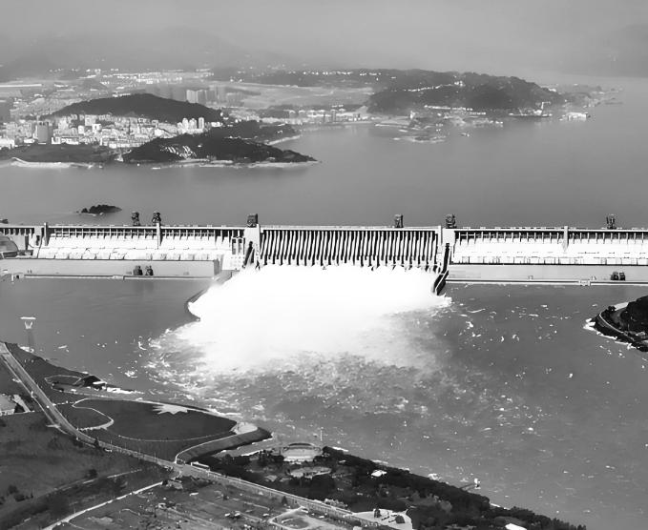
2. ［2024·成都］三峡水电站是当今世界上装机容量最大的
水电站，三峡大坝横跨长江，雄伟壮丽（如图所示）。下列
说法正确的是( )
B
A. 水力发电是将电能转化为机械能
B. 水能是一次能源，电能是二次能源
C. 利用大坝提高水位的目的是储蓄更多
内能，用来发电
D. 机械能和电能可以相互转化，所以能
量转化没有方向性
（第2题）
返回

Slide 4

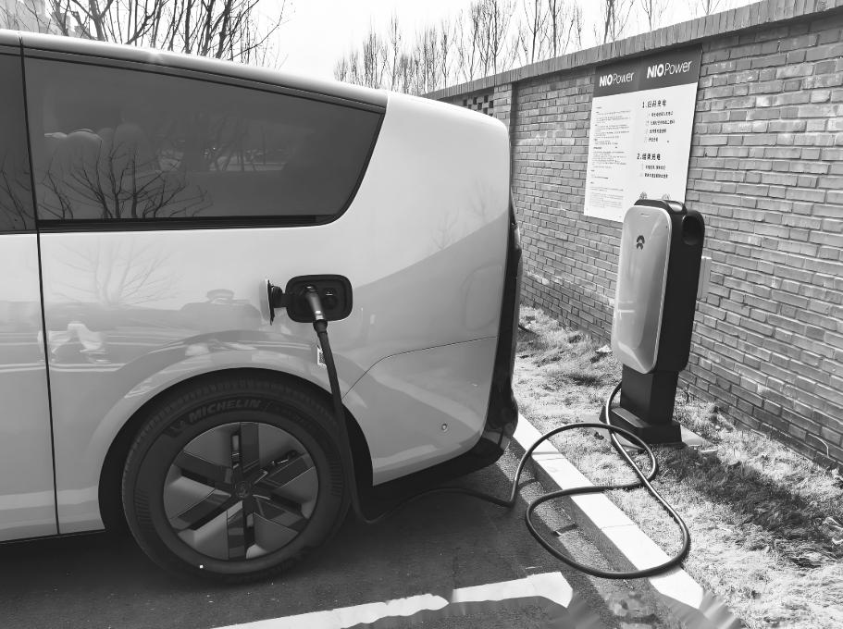
3. ［2024·湖南］传统燃油汽
车排放的尾气是大气污染的主要来源，
提供传统燃油的化石能源属于______
再生能源。为节能减排，新能源汽车
正逐步取代传统燃油汽车。如图所示，
不可
（第3题）
化学
电动汽车充电，是将电能转化为______能储存 起来。
返回

Slide 5
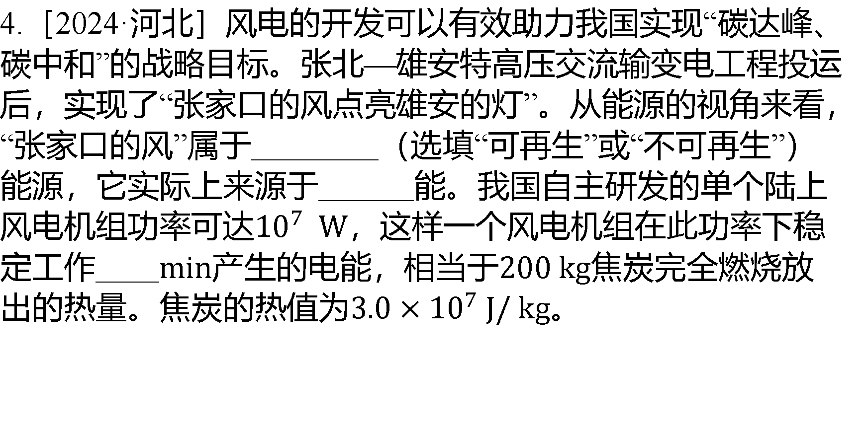
4.［2024·河北］风电的开发可以有效助力我国实现“碳达峰、
碳中和”的战略目标。张北—雄安特高压交流输变电工程投运
后，实现了“张家口的风点亮雄安的灯”。从能源的视角来看，
“张家口的风”属于________（选填“可再生”或“不可再生”）
能源，它实际上来源于______能。我国自主研发的单个陆上
风电机组功率可达$${10}^{7} W$$ ，这样一个风电机组在此功率下稳
定工作____$$min$$产生的电能，相当于$$200 kg$$ 焦炭完全燃烧放
出的热量。焦炭的热值为$$3.0×{10}^{7} J/ kg$$ 。
可再生
太阳
10
返回

Slide 6

5. 不同地区的能源分布情况不同，下面是某物
理兴趣小组的同学对太阳能和风能适用地区的调查与分析。
①夏热冬冷地区太阳辐射量大，非常适合利用太阳能，这些
地区可以安装太阳能热水器、光伏发电系统等绿色能源设备。
这些设备不仅能满足家庭的热水、电力需求，还能大大减少
对传统能源的依赖，降低碳排放。

Slide 7
②在我国东南沿海及岛屿等地区，风能资源相对丰富，如果
选址在这些地区，可以考虑安装小型风力发电设备，作为辅
助能源。
经过上述分析后，该小组同学进行了“节能环保小屋”的初步
设计，请你回答下列问题。
（1）屋顶可以安装小型风力发电机为小屋供电，小型风力
发电机在发电时利用的能量是______。
风能

Slide 8
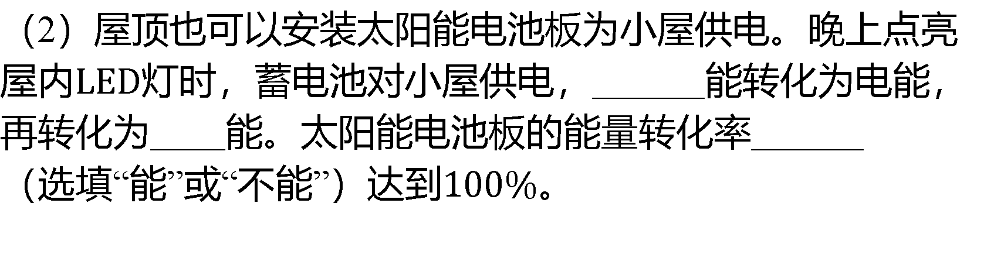
（2）屋顶也可以安装太阳能电池板为小屋供电。晚上点亮
屋内$$LED$$ 灯时，蓄电池对小屋供电，______能转化为电能，
再转化为____能。太阳能电池板的能量转化率______
（选填“能”或“不能”）达到$$100\%$$ 。
化学
光
不能

Slide 9
（3）房屋墙体、屋顶、窗户、地板等要利用到保温节能材
料，如果想减少小屋窗户热量的散失，最好的办法是将窗户
的玻璃换成___（填字母）。
C
A. 更厚的单层玻璃
B. 普通双层玻璃
C. 真空双层玻璃

Slide 10
（4）以下是同学们关于“节能环保小屋”在设计、制作模型及
检测时的一些想法，其中正确的是___。
B
A. 在北侧的房顶上要安装大面积的太阳能装置
B. 在建造模型的过程中，发现问题应及时做出调整
C. 在检测节能效果时，检测一次就可以得出结论
返回

Slide 11
必做作业：从教材习题中选取；
选做作业：完成练习册本课时的习题.

